Slide 1
Laurus nobilis L. – Alloro
Ludovica Salmonti
Alessandra Sofo
Chiara Tagliacozzo

Slide 2
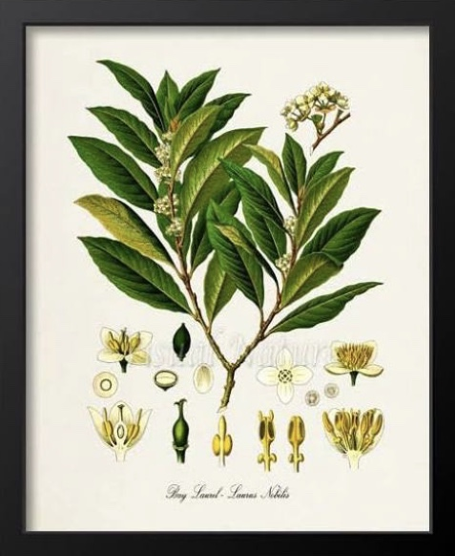
Nome comune
Alloro
Nome botanico
Laurus nobilis L.
Famiglia
Lauraceae
Habitat e distribuzione
Diffuso lungo le zone costiere settentrionali del Mar Mediterraneo, dalla Spagna alla Grecia e nell’Asia Minore, passando per la Svizzera e l’Italia.

Slide 3
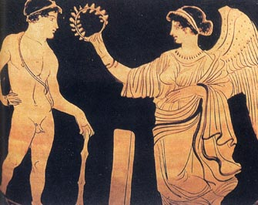
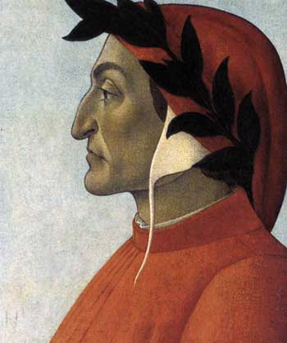
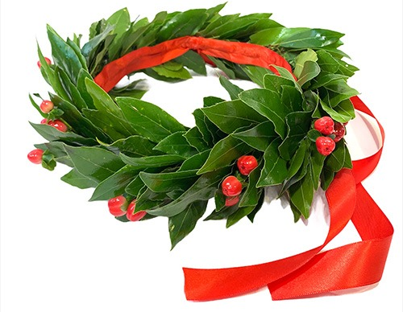
Etimologia
Il termine alloro deriva dal latino «laus», ovvero lode, per evidenziare le molteplici proprietà curative della pianta, note già agli antichi. L’epiteto della specie “nobilis”, invece, indica un qualcosa di illustre.
Storia e mitologia
Nella mitologia greco-romana l’alloro era una pianta sacra e simboleggiava la sapienza e la gloria.

Slide 4
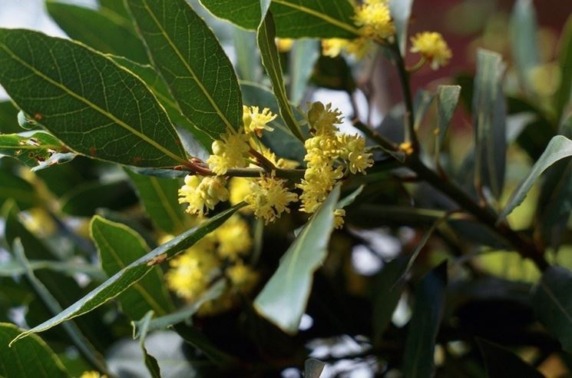
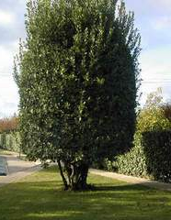
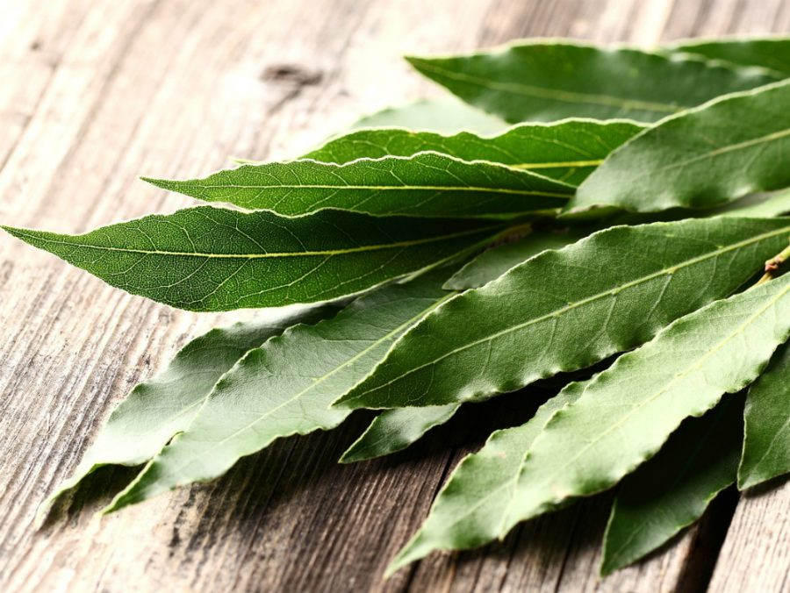
Classificazione botanica
Angiosperme Dicotiledoni Magnolidae.
Descrizione botanica
L’alloro è un albero alto fino a 10 m, con rami sottili e glabri che formano una densa corona piramidale
Il legno della pianta è aromatico ed emana il tipico profumo delle foglie
Il fusto è eretto, la corteccia verde nerastra
Le foglie, ovate, sono verde scuro, coriacee, lucide nella pagina superiore e opache in quella inferiore, sono inoltre molto profumate.

Slide 5
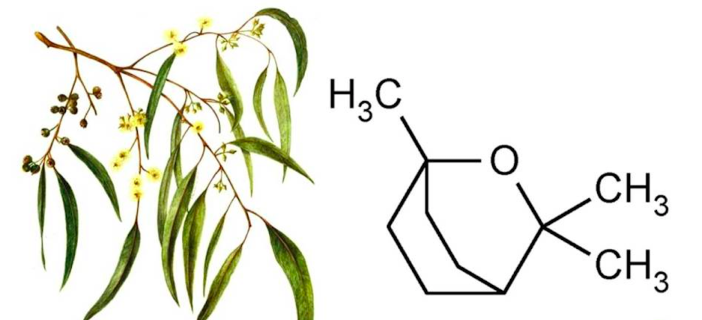
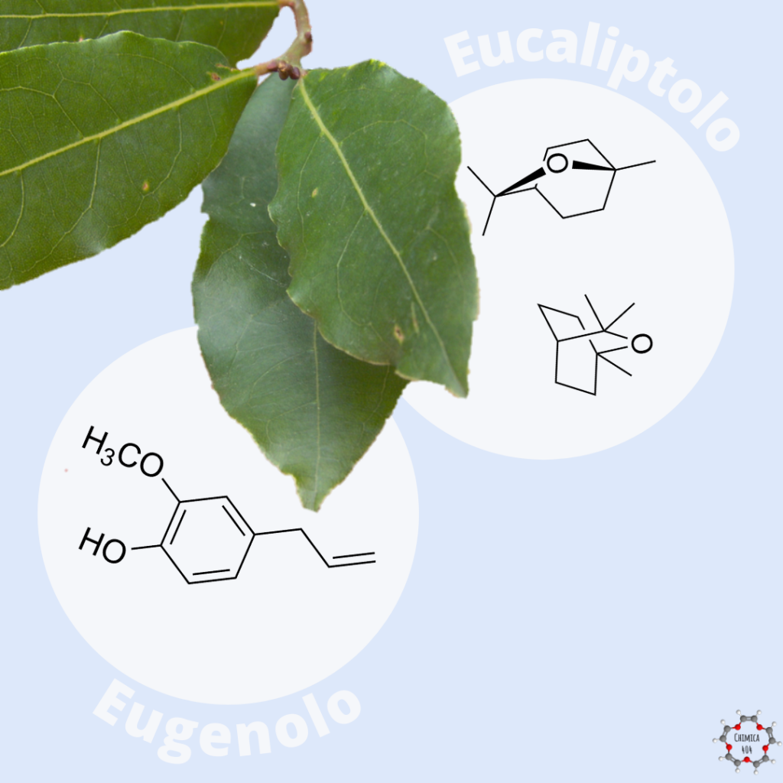
Droga
La droga, ovvero la parte della pianta contenente principi attivi, si trova a livello dei fiori e delle foglie.
Principi attivi
I principi attivi che caratterizzano questa pianta sono rappresentati da amidi, resine, oli essenziali (monoterpeni, sesquiterpeni) e tannini.

Slide 6
L’olio essenziale delle foglie contiene:
• Cineolo
• Eugenolo
• Fellandrene
• Geraniolo
• Linalolo
• Pinene
• Terpineolo
Quest’olio è estremamente versatile e può essere utilizzato in molteplici modi per lenire, risolvere e prevenire comuni disturbi molto diversi tra loro. A dosi elevate potrebbe prevalere la sua azione narcotica.

Slide 7
Olio grasso – burro di lauro
Nelle drupe sono contenuti sia un olio essenziale sia un olio grasso.
Con quest’ultimo si può preparare il cosiddetto burro di lauro, una sostanza verde di odore e sapore caratteristici.
Questo burro non deve essere mai applicato puro, ma deve essere sempre diluito con una adeguata percentuale di altri grassi.

Slide 8
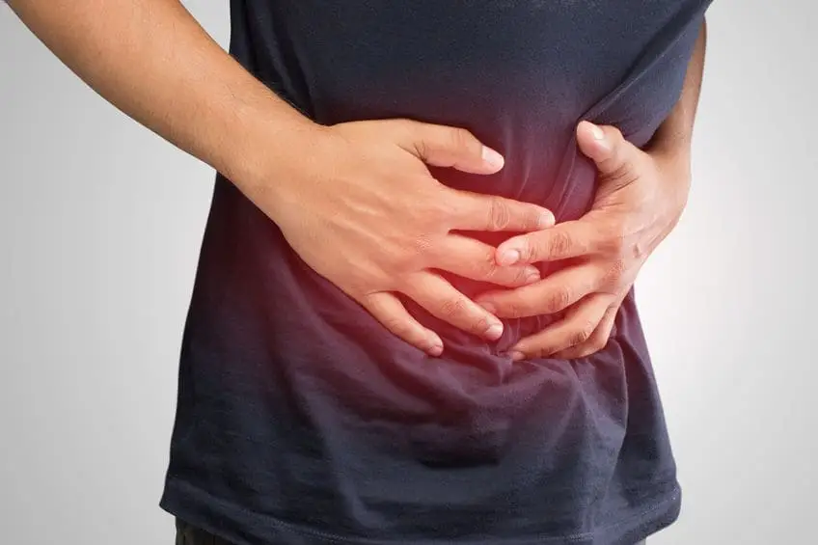
Usi e impieghi
L’alloro, grazie al suo alto contenuto di oli essenziali, rappresenta un ottimo alleato della nostra salute e un profumato ingrediente in cucina.
Proprietà nutritive (vitamina C, vitamina b29, vitamina A)
Proprietà terapeutiche (antibatterico, astringente, antisettico, antiossidante, espettorante, mucolitico, antinevralgico, antireumatico, rubefacente…)

Slide 9
Infusi e tisane
La tisana di alloro è ricca di olio essenziale e proprietà curative eccezionali.
Dal profumo delicato e particolare, l’infuso di alloro è indicato per attenuare i disturbi allo stomaco, dare sollievo durante le influenze stagionali e stimolare il sistema immunitario.

Slide 10
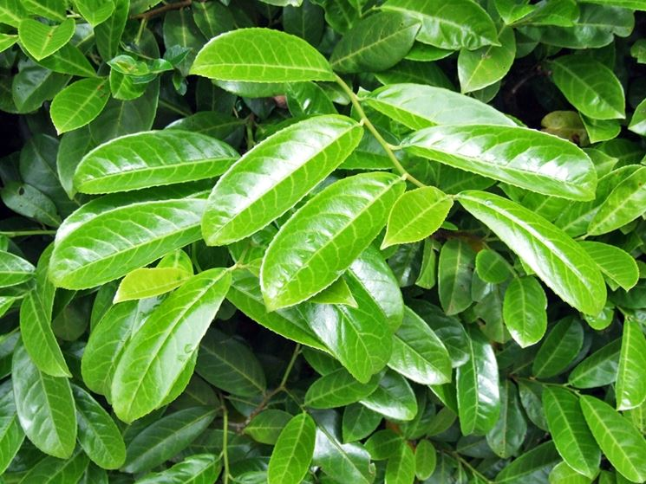
Come riconoscere una pianta di alloro?
L'alloro (Laurus nobilis) ha foglie verde scuro, sottili e affusolate, e gradevolmente profumate; le foglie di lauroceraso, invece, sono più grandi e più carnose, arrotondate, color verde brillante e senza odore.
Aspetti negativi: tossicità
L’alloro utilizzato per insaporire cibi non è affatto velenoso, a differenza del lauroceraso che, invece, lo è.
È sconsigliato far assumere le foglie di alloro ai bambini che abbiano al di sotto dei 6 anni di età e alle donne in gravidanza, in quanto può generare allergie.

